Slide 1
ЛОГБУ «Тосненский социально — реабилитационный
центр для несовершеннолетних «Дельфиненок»
Проект
« Здоровые дети –
Здоровое будущее »
«Здоровье– это не только отсутствие болезней или физических дефектов, но и полное физическое , психическое и социальное благополучие».
из Устава Всемирной Организации Здравоохранения
Куратор проекта медицинская сестра ЛОГБУ СРЦН «Дельфиненок» Вахрамеева Злата Андреевна

Slide 2
Описание проблемы
На сегодняшний день самой актуальной является проблема сохранения и укрепление здоровья подрастающего поколения.
Существует острая необходимость проведения профилактических мероприятий, призывающих молодежь бережно относиться к собственному здоровью.
Настоящий проект «Здоровье человека — главное богатство общества» направлен на решение проблемы сохранения и укрепления здоровья детей и формирование здорового образа жизни в современных условиях.

Slide 3
Входная диагностика
Вопрос | Результаты анкетирования
Что значит вести здоровый образ жизни? | 27% затрудняются ответить 73% знают
Ведёт ли Ваша семья ЗОЖ? | 32% ответили «НЕТ» 42% затрудняются ответить 28% ответили «ДА»
Какие ценности ты считаешь главными в жизни? | 18% ЗДОРОВЬЕ 26% РАЗВЛЕЧЕНИЯ 32% СЕМЬЯ 23% ОБРАЗОВАНИЕ
Чистишь ли ты зубы каждый день? | 67% ответили «ДА» 33% ответили «НЕТ»
Посещаешь ли спортивные секции? | 41% ответили «ДА» 59% ответили «НЕТ»
Занимаешься ли спортом в свободное время? | 55% ответили «ДА» 45% ответили «НЕТ»
Как часто употребляешь еду быстрого приготовления и газированные напитки? | 78% ответили «ЧАСТО» 22% ответили «РЕДКО»

Slide 4
Цель проекта
Пропаганда здорового образа жизни, воспитание и
формирование ответственного отношения к сохранению здоровья как
наиважнейшей ценности человека

Slide 5
Задачи проекта
организация системы мероприятий, способных убедить детей в необходимости ведения здорового образа жизни;
привлечение учащихся к участию в творческих, спортивных и интеллектуальных мероприятиях;
совершенствование знаний о вреде пагубных привычек, снижающих вероятность приобщения к наркотикам, табакокурению, алкоголизму.

Slide 6
Для реализации проекта были определены следующие направления деятельности:
Формирование ценностного отношения к своему здоровью;
Вовлечение воспитанников в общественную, спортивную, творческую жизнь. Проведение различных мероприятий, направленных на пропаганду здорового образа жизни.

Slide 7

География проекта: ЛОГБУ Тосненский СРЦН «Дельфиненок»
Целевая аудитория проекта:
Воспитанники центра
Количество участников проекта:
30 человек

Slide 8
Механизмы и этапы реализации проекта:
Представленный проект реализовывается в нескольких этапах:
I этап (Подготовительный)
Мониторинг развития представления о здоровом образе жизни у воспитанников центра
Определение наиболее приоритетных и эффективных форм работы, определение цикла мероприятий направленных на формирование навыков ЗОЖ.
II этап (Основной)
Проведение цикла мероприятий, формирующих у школьников здоровых установок и навыков ответственного поведения, снижающих вероятность приобщения к наркотикам, курению, алкоголизму.

Slide 9
III этап (Опытно — экспериментальная деятельность)
Дегустация витаминных напитков (шиповник, имбирный чай, лимонный напиток)
Дегустация отваров целебных трав (ромашка, чабрец, мелисса)
Приготовление витаминного салата
Экскурсия в медицинский кабинет
Мультсеансы («Мойдодыр», «Айболит», «Королева зубная щетка», «Смешарики» из серии «Азбука здоровья».

Slide 10
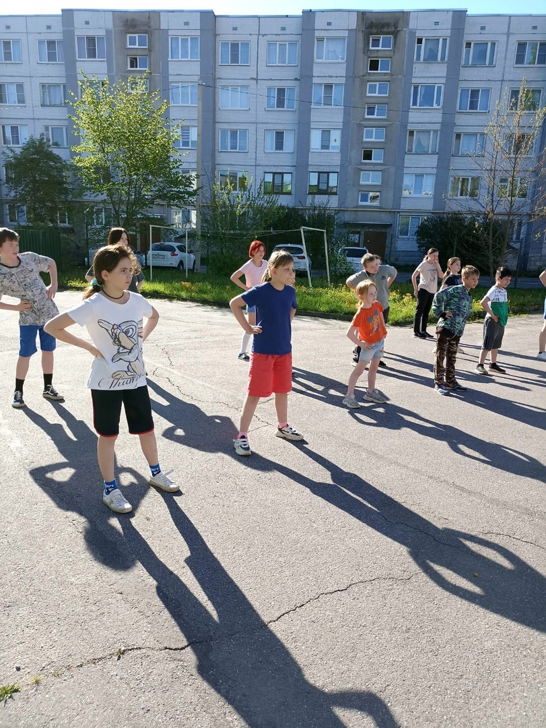
IV этап (Заключительный этап)
Мониторинг развития
представлений
о здоровом
образе жизни
у воспитанников
на 2024 — 2025 год.
Подведение
итогов проекта.

Slide 11
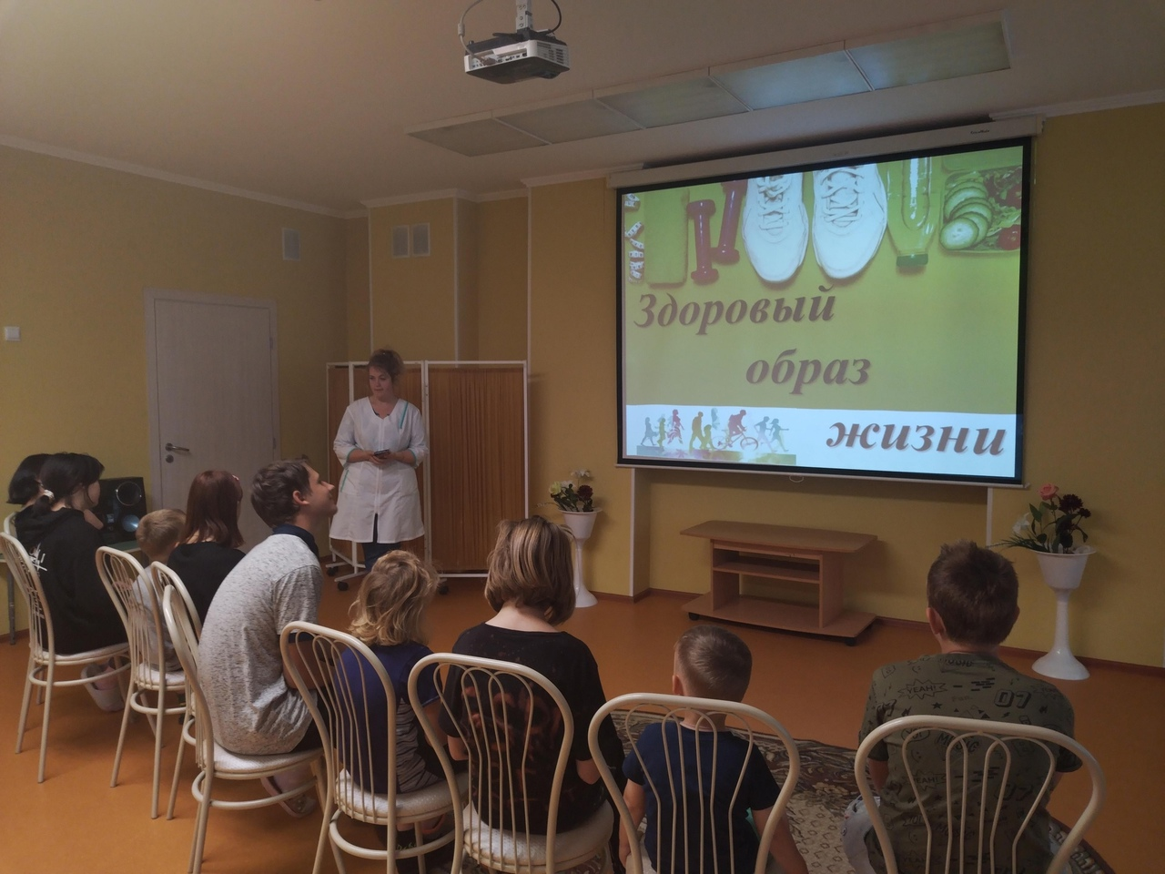
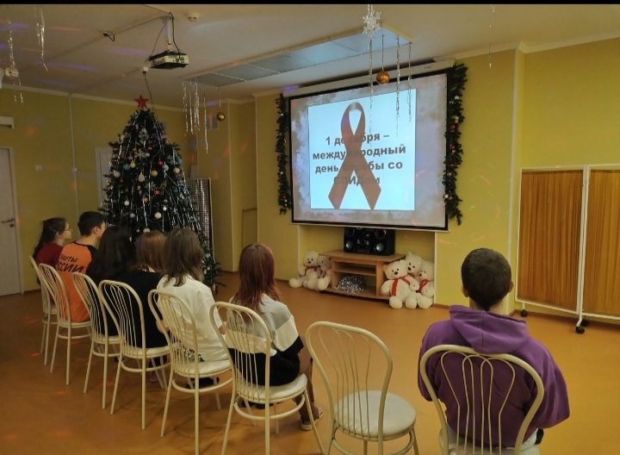
Реализация проекта в соответствии
с разработанным планом действий

Slide 12
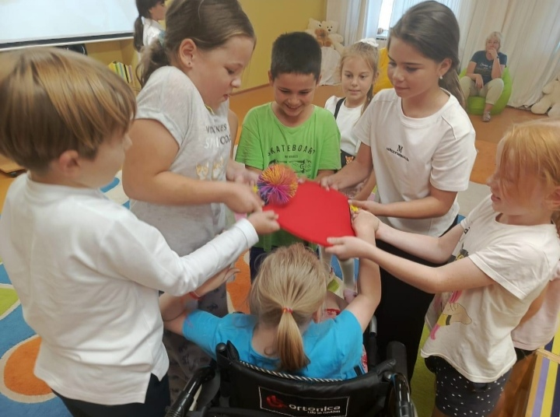

Slide 13
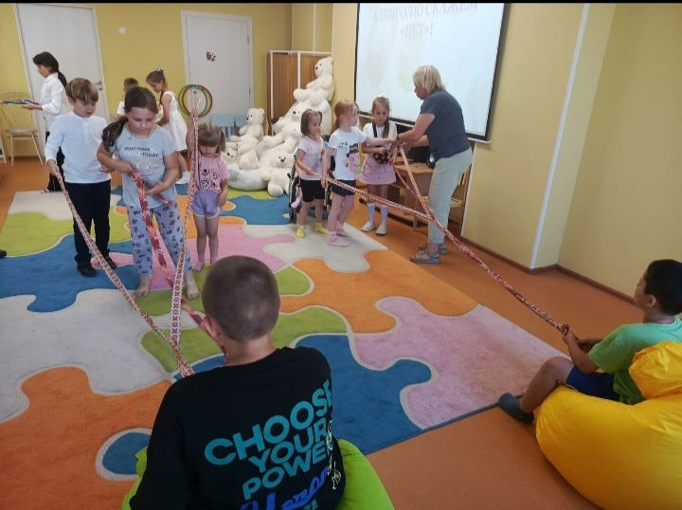
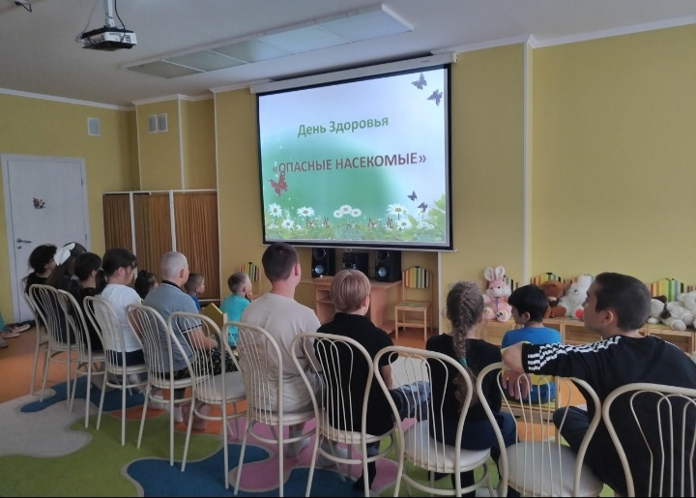

Slide 14
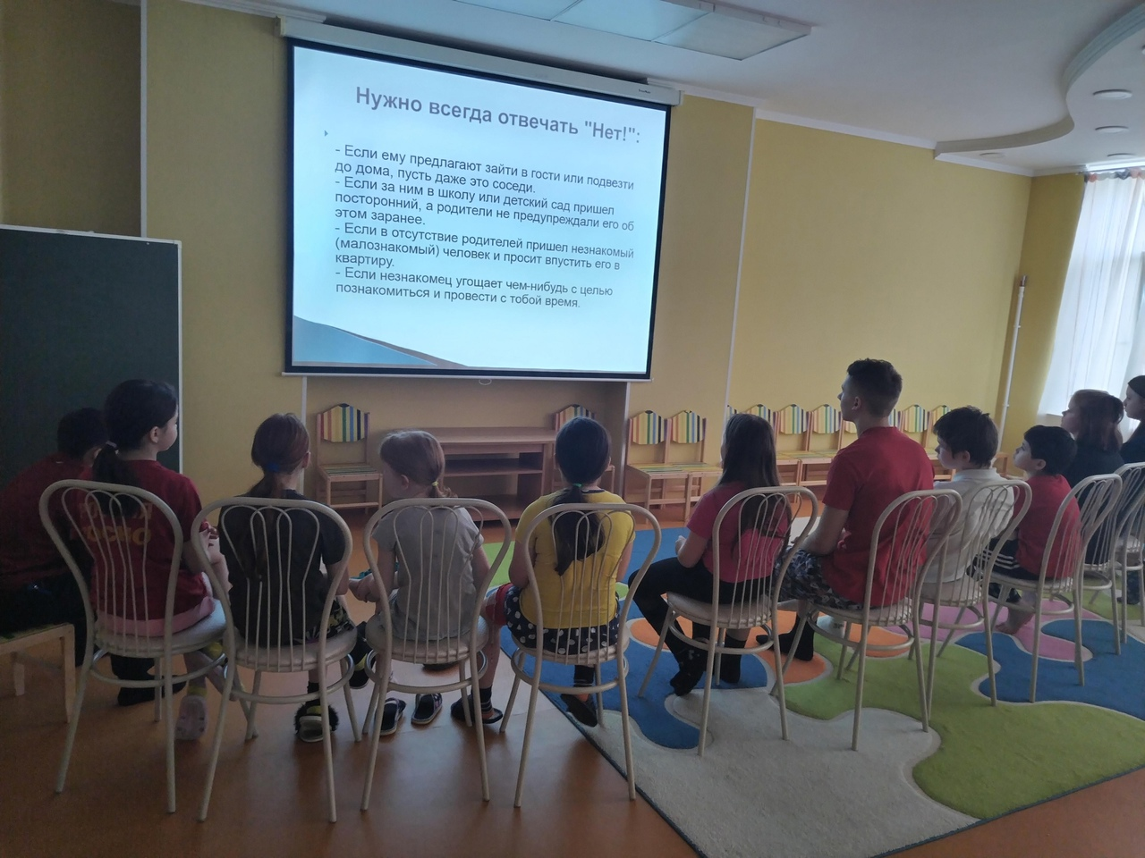
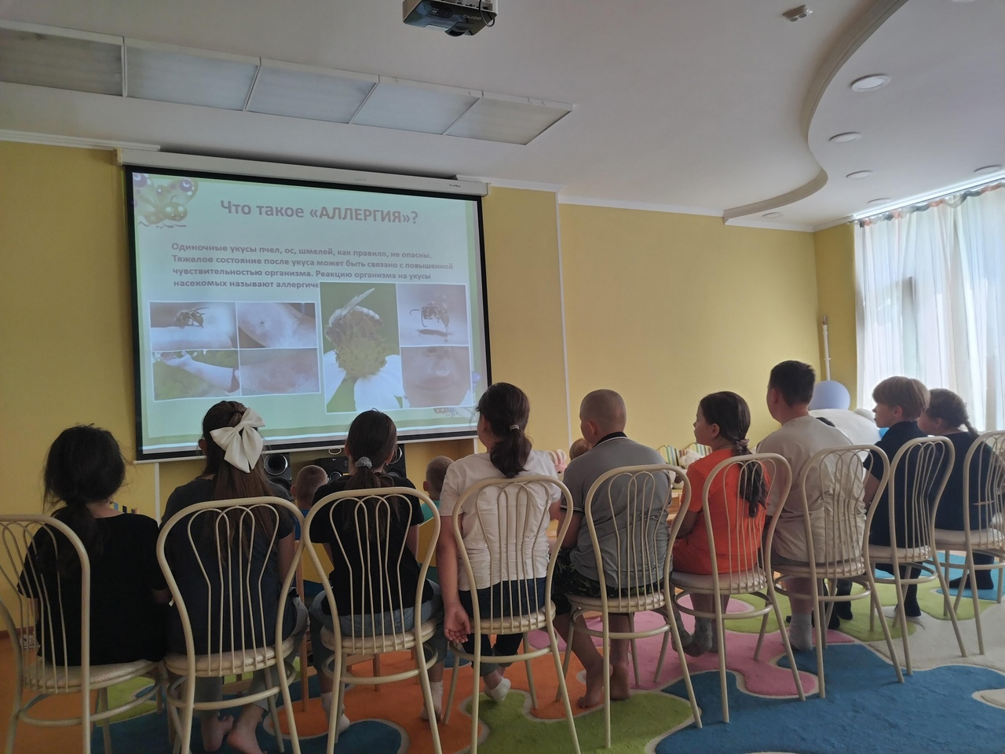

Slide 15
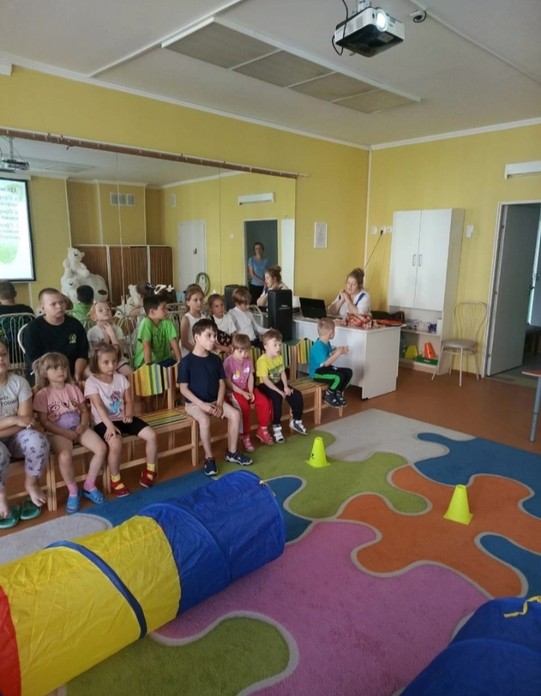
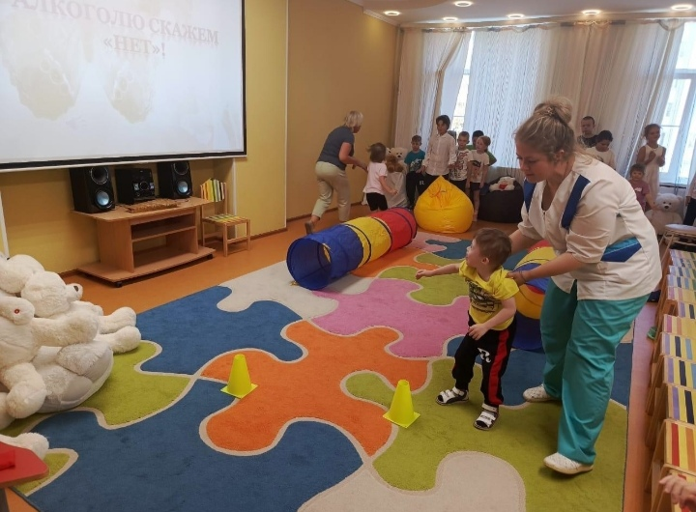

Slide 16
Ожидаемые результаты реализации проекта:
В результате проведения учащиеся:
Должны больше узнать о здоровом образе жизни;
Понять, какое счастье быть человеком, здоровым и физически и нравственно;
Творчески применить полученные знания, научиться аргументированно отстаивать свою позицию в отрицании негативных привычек .

Slide 17
Критерии эффективности проекта:
1. Повышение уровня социальной активности детей и подростков (100% воспитанников участвовали в мероприятиях в рамках проекта).
2. Увеличение качественного и количественного показателей участия воспитанников в работе кружков, секций, общественных объединений (перед проектом 41% детей посещал спортивные секции, через месяц – 64%).

